Slide 1
intro
전국적으로 주차장 확보율과 주차면수는 증가하고 있다
지역별로 주차장 확보율의 차이가 크다.
주차전쟁이 많이 일어나고 있는 곳은 아파트와 주택이다. > 워드클라우드1
서울의 경우 전체주차장확보율이 증가하는 것에 비해 주택주차장확보율의 증가는 적기 때문에 주택에서 주차전쟁이 일어나고 있을 것이다.
세대당 자동차등록대수가 많은 곳의 주차확보율은 더 적다
주차전쟁이 많이 일어나고 있는 원인은 주차장 수요를 잘못 파악했기 때문이다 > 워드클라우드1

Slide 2
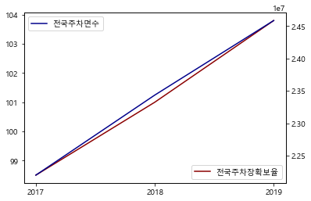
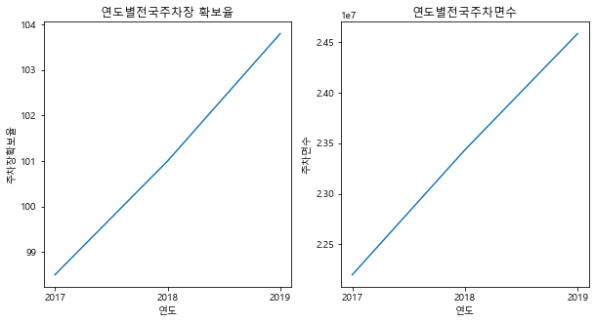
전국적으로 주차장 확보율과 주차면수는 증가하고 있다.
주차장 확보율 : 자동차 등록대수 대비 주차장 면수(주차장면수 / 자동차등록대수)

Slide 3
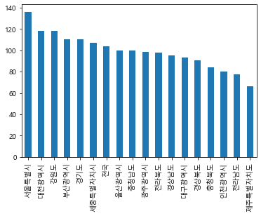
지역별 주차장 확보율의 차이가 크다
가장 높은 곳은 136.1이고 가장 낮은 곳은 66.5이다.

Slide 4


아파트와 주택에서의 주차전쟁이 주요 문제로 다뤄지고 있다.
전체 내용 모두
전체 단어에서 검색어인 주차, 주차장, 전쟁, 원인을 뺀 것
‘주차전쟁+원인’으로 검색, 뉴스 title과 밑에 preview 내용 크롤링

Slide 5
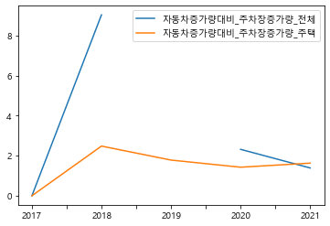
서울의 경우를 보면 전체주차장확보율이 증가하는 것에 비해 주택주차장확보율의 증가는 적기 때문에 주택에서 주차전쟁이 일어나고 있을 것이다.
전체적인 주차장수는 자동차수가 증가한 것에 비해 많은 양이 늘었지만 주택의 경우 자동차가 증가한 것에 비해 주차수가 많이 늘지 않았다
주택의 경우 2021년을 제외하고 전체적인 주차장 증가비율에 비해 그 비율이 적다

Slide 6
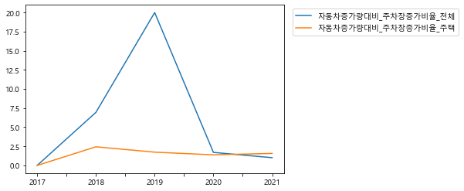
전체의 자동차 수가 줄어서 infinity가 된 값을 그래프에 잘 나타나도록 임의로 줄임
전체적인 주차장수는 자동차수가 증가한 것에 비해 많은 양이 늘었지만 주택의 경우 자동차가 증가한 것에 비해 주차수가 많이 늘지 않았다
주택의 경우 2021년을 제외하고 전체적인 주차장 증가비율에 비해 그 비율이 적다

Slide 7
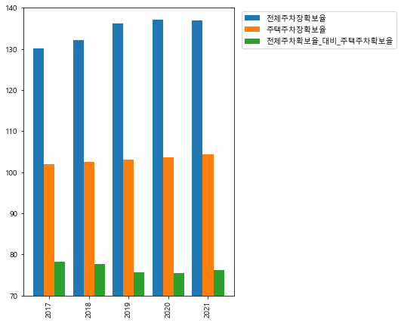
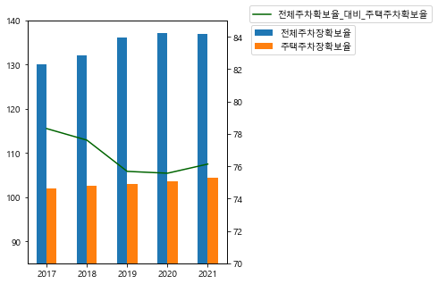
전체의 자동차 수가 줄어서 infinity가 된 값을 그래프에 잘 나타나도록 임의로 줄임
전체적인 주차장수는 자동차수가 증가한 것에 비해 많은 양이 늘었지만 주택의 경우 자동차가 증가한 것에 비해 주차수가 많이 늘지 않았다
주택의 경우 2021년을 제외하고 전체적인 주차장 증가비율에 비해 그 비율이 적다

Slide 8
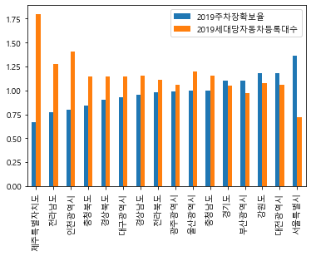
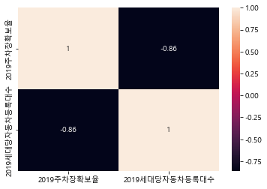
세대당 자동차등록대수가 많은 곳의 주차확보율은 더 적다
세대당 자동차 등록대수가 많은 지역의 확보율이 오히려 다른 지역 보다 적은 경향을 보임

Slide 9
주차전쟁이 많이 일어나고 있는 원인은 주차장 수요를 잘못 파악했기 때문이다.
전체 내용 모두
전체 단어에서 검색어인 주차, 주차장, 전쟁, 원인을 뺀 것
‘주차전쟁+원인’으로 검색, 뉴스 title과 밑에 preview 내용 크롤링

Slide 10
주어진 데이터 EDA
주차장 수가 부족한 곳이 많은 지역이 많다
평균 평수가 높은 곳이 자동차 등록대수가 많다

Slide 11
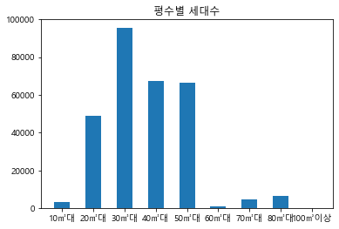
아파트 면적 별 세대수
30㎡대의 아파트가 가장 많고 40㎡대, 50㎡대순이다. 100㎡대이상인 곳은 많지 않다.

Slide 12
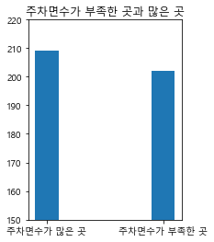
주차장 수가 부족한 곳이 많은 곳 만큼 많다
주차장 수가 자동차 등록대수보다 부족한 단지가 많은 단지만큼 많다.

Slide 13
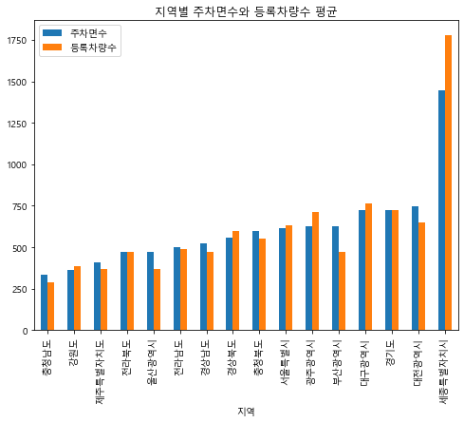
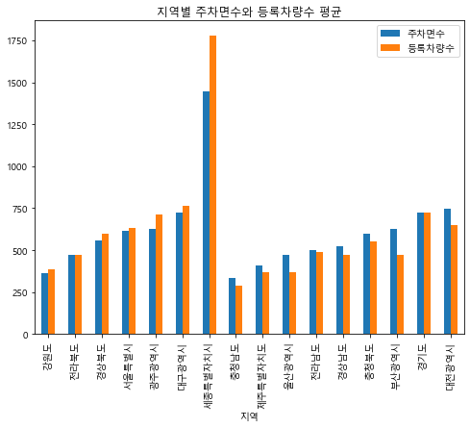
지역별 주차면수와 등록대수(평균)
지역별 주차면수평균이 자동차등록대수 평균보다 적은 지역은 7개 지역이다(44%정도)

Slide 14
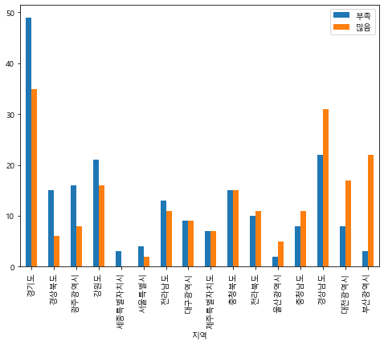
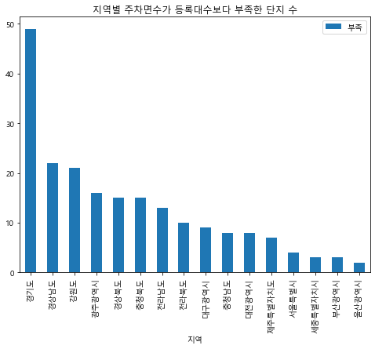
주차장 수가 부족한 곳이 많은 지역이 많다(단지수)
주차장 수가 자동차 등록대수보다 부족한 단지가 많은 지역이 적은 지역보다 더 많다
+ 지역별로 차이가 있다.

Slide 15
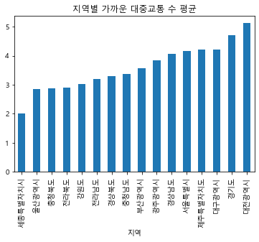
지역별 가까운 대중교통 수 평균
10분내 버스와 지하철 노선 수가 가장 많은 곳은 대전, 가장 적은 곳은 세종이다.

Slide 16
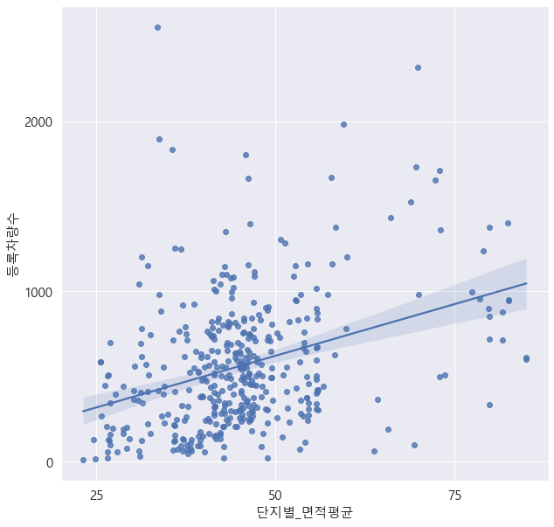
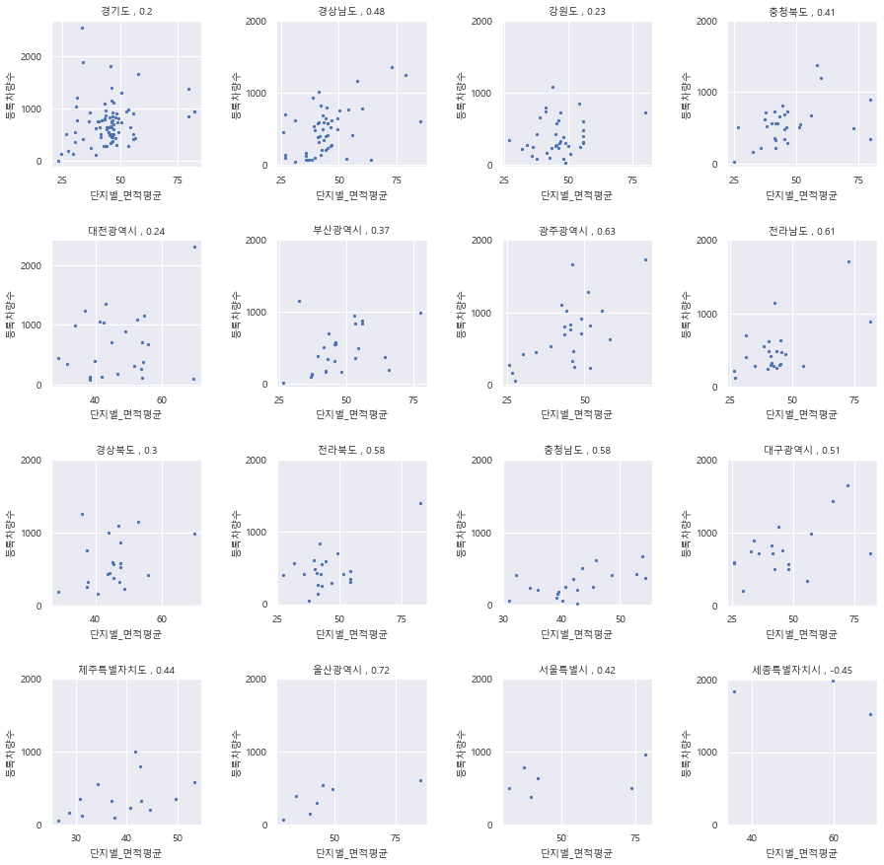
평수가 클 수록 등록차량수가 많다
평수가 클수록 등록차량수가 많다(heatmap 필요)

